Slide 1
2.3 队列及实现

Slide 2



什么是队列
队列(Queue)：具有一定操作约束的线性表
插入和删除操作：只能在一端插入，而在另一端删除。
数据插入：入队列（AddQ）
数据删除：出队列（DeleteQ）
先来先服务
先进先出：FIFO

Slide 3
队列的抽象数据类型描述
类型名称：队列(Queue)
数据对象集：一个有0个或多个元素的有穷线性表。
操作集：长度为MaxSize的队列Q ∈ Queue，队列元素item ∈ ElementType
1、Queue CreatQueue( int MaxSize )：生成长度为MaxSize的空队列；
2、int IsFullQ( Queue Q, int MaxSize )：判断队列Q是否已满；
3、void AddQ( Queue Q, ElementType item )： 将数据元素item插入队列Q中；
4、int IsEmptyQ( Queue Q )： 判断队列Q是否为空；
5、ElementType DeleteQ( Queue Q )：将队头数据元素从队列中删除并返回。

Slide 4


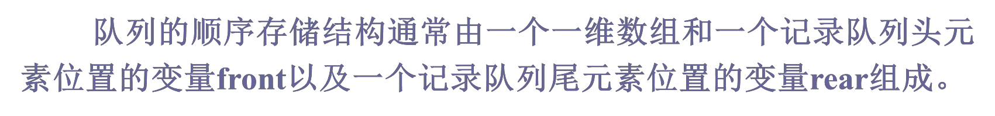
队列的顺序存储实现
队列的顺序存储结构通常由一个一维数组和一个记录队列头元素位置的变量front以及一个记录队列尾元素位置的变量rear组成。
#define MaxSize <储存数据元素的最大个数> struct QNode {
ElementType Data[ MaxSize ]; int rear;
int front;
};
typedef struct QNode *Queue;
19/23

Slide 5

队列的顺序存储实现
队列的顺序存储结构通常由一个一维数组和一个记录队列头元素位置的变量front以及一个记录队列尾元素位置的变量rear组成。
〖例〗 一个工作队列
0 1
2
3
4
5
6
Front Rear
AddQ Job 1
19/23

Slide 6


队列的顺序存储实现
队列的顺序存储结构通常由一个一维数组和一个记录队列头元素位置的变量front以及一个记录队列尾元素位置的变量rear组成。
〖例〗 一个工作队列
0 1
2
3
4
5
6
Job 1
Job 2
Job 3
Front
Rear
Rear
Rear
AddQ Job 1
AddQ Job 2
AddQ Job 3
DeleteQ Job 1

Slide 7
队列的顺序存储实现
队列的顺序存储结构通常由一个一维数组和一个记录队列头元素位置的变量front以及一个记录队列尾元素位置的变量rear组成。
〖例〗 一个工作队列
0 1
2
3
4
5
6
Job 1
Job 2
Job 3
Job 4
Job 5
Job 6
Job 7
Front
Front
Rear
Rear
Rear
Rear
Rear
AddQ Job 1
AddQ Job 2
AddQ Job 3
DeleteQ Job 1
AddQ Job 4
AddQ Job 5
AddQ Job 6
DeleteQ Job 2
AddQ Job 7
AddQ Job 8？
19/23

Slide 8





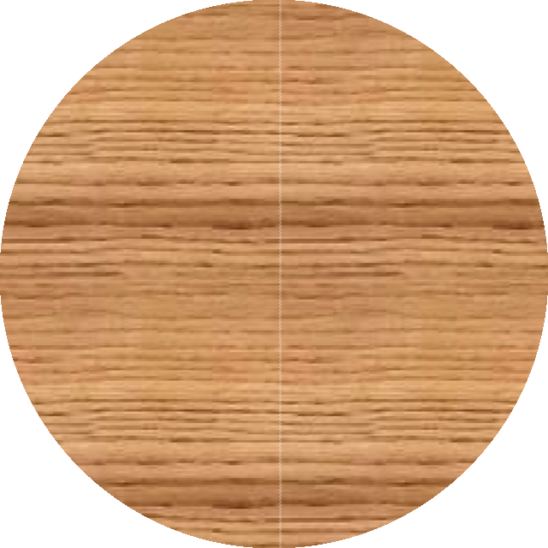








循环队列:
Rear
Front
[ 5 ]
[ 0 ]
Rear
AddQ Job 1
Rear
Job
5
Job
6
Front
AddQ Job 2
AddQ Job 3
Rear
Job
4
Job 1
[ 4 ]
Job
1
DeleteQ Job 1
[ 1 ]
AddQ Job 4
Rear
Job 3
Job
2
AddQ Job 5
AddQ Job 6
[ 3 ]
[ 2 ]
Rear
AddQ Job 7
队空：Front==Rear
Rear
解决方案：
使用额外标记：Size或者tag域
仅使用n-1个数组空间
Front和Rear的差距有6种情况：0，1，2，3，4，5
思考：
这种方案：队列空和满的判别条件是什么？
为什么会出现空、满无法区别？根本原因？
队列装载元素个数有7种情况：0，1，2，3，4，5，6

Slide 9

void AddQ( Queue PtrQ, ElementType item)
{
(1)入队列
if ( e == PtrQ->front ) {
printf(“队列满”); return;
(PtrQ->rear+1) % MaxSiz
Front和rear 指针的移动 采用“加1取 余”法，体现了顺序存储的“循环使用 ”。
}
PtrQ->rear
= (PtrQ->rear+1)% MaxSiz
e;
PtrQ->Data[PtrQ->rear] = item;
}
ElementType DeleteQ ( Queue PtrQ )
{
if ( PtrQ->front == PtrQ->rear ) {
printf(“队列空”); return ERROR;
} else {
PtrQ->front
= (PtrQ->front+1)% MaxSi
ze;
return PtrQ->Data[PtrQ->front];
}
}

Slide 10


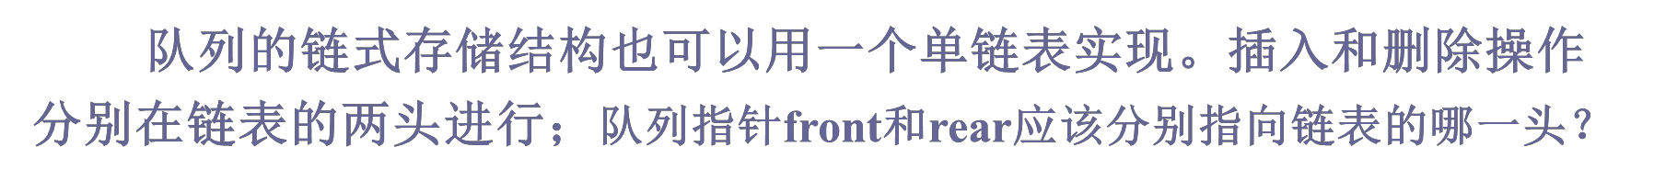
队列的链式存储实现
队列的链式存储结构也可以用一个单链表实现。插入和删除操作 分别在链表的两头进行；队列指针front和rear应该分别指向链表的哪一头？
struct Node{ ElementType Data; struct Node *Next;
};
struct QNode{ /* 链队列结构 */
struct Node *rear; struct Node *front;
/* 指向队尾结点*/
/* 指向队头结点*/
};
typedef struct QNode *Queue; Queue PtrQ;
front
……
PtrQ
rear

Slide 11
不带头结点的链式队列出队操作的一个示例：
ElementType DeleteQ ( Queue PtrQ )
{ struct Node *FrontCell; ElementType FrontElem;
if ( PtrQ->front == NULL) {
printf(“队列空”); return ERROR;
}
FrontCell = PtrQ->front;
if ( PtrQ->front == PtrQ->rear)
/* 若队列只有一个元素 */
PtrQ->front = PtrQ->rear = NULL; /* 删除后队列置为空 */
else
PtrQ->front = PtrQ->front->Next; FrontElem = FrontCell->Data;
free( FrontCell ); /* 释放被删除结点空间 */
return FrontElem;
}

Slide 12
1. 设栈S和队列Q的初始状态为空，元素e1,e2,e3,e4,e5和e6依次进入栈S，一个元素出栈后立即进入Q，若6个元素出队的序列是e2,e4,e3,e6,e5和e1，则S的容量至少应该是（）。
A. 2; B. 3; C. 4; D. 5;
2. 最大容量为n的循环队列，队尾指针式rear,队头式front,队空/队满条件（）
A. (rear+1)%n==front； B. rear==front；
C. rear+1==front； D. (rear-1)%n==front；
3. 用不带头结点的单链表存储队列，其队头指针指向单链表第一个结点，队尾指针指向链尾结点，则在进行出队操作时( )。
A. 仅修改队头指针 B. 仅修改队尾指针
C. 队头、队尾指针都要修改 D. 队头、队尾指针都可能要修改
4. 数组Q[n]用来表示一个循环队列，f为当前队列头元素的前一位置，r指向队尾元素，假定队列中的元素个数小于n,则计算队列中元素个数公式为（）
A. r-f B. (n+f-r)%n, C. n+r-f D. (n+r-f )%n
5. 若用一个大小为6的数组来实现循环队列，当前rear和front分别指向0和3位置，当从队列中删除一个元素，再插入两个元素，rear和front值为（）

